Slide 1

Fundamentos de MySQL
Geovanny Hernandez

Slide 2
Agenda
1
Generando un diagrama ER desde Workbench
2
Técnicas para la modificación de datos

Slide 3
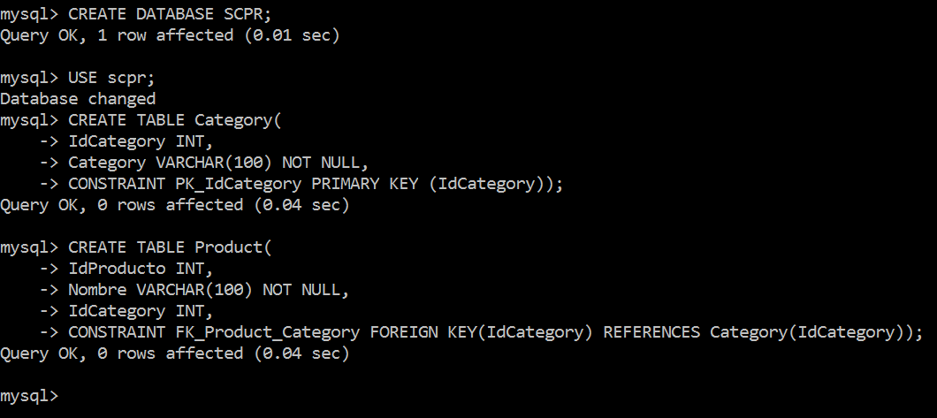
Crearemos una Base de Datos de Ejemplo con la siguiente estructura:

Slide 4
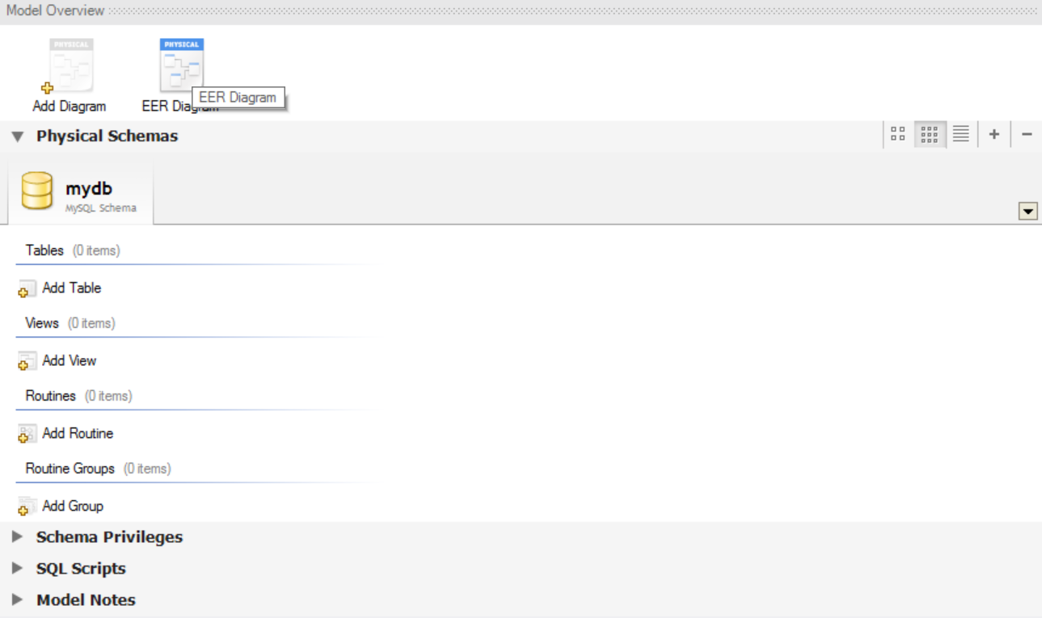
Los pasos a seguir para la generación de un diagrama ER desde MySQL Workbench son los siguientes:

Slide 5
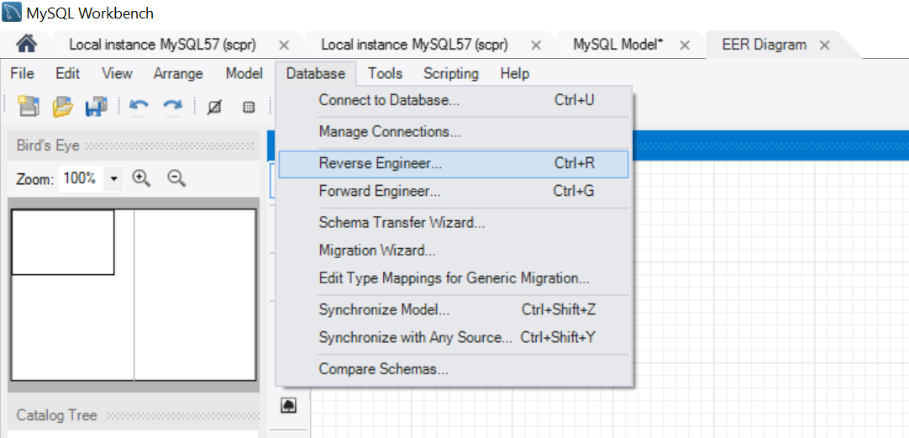

Slide 6
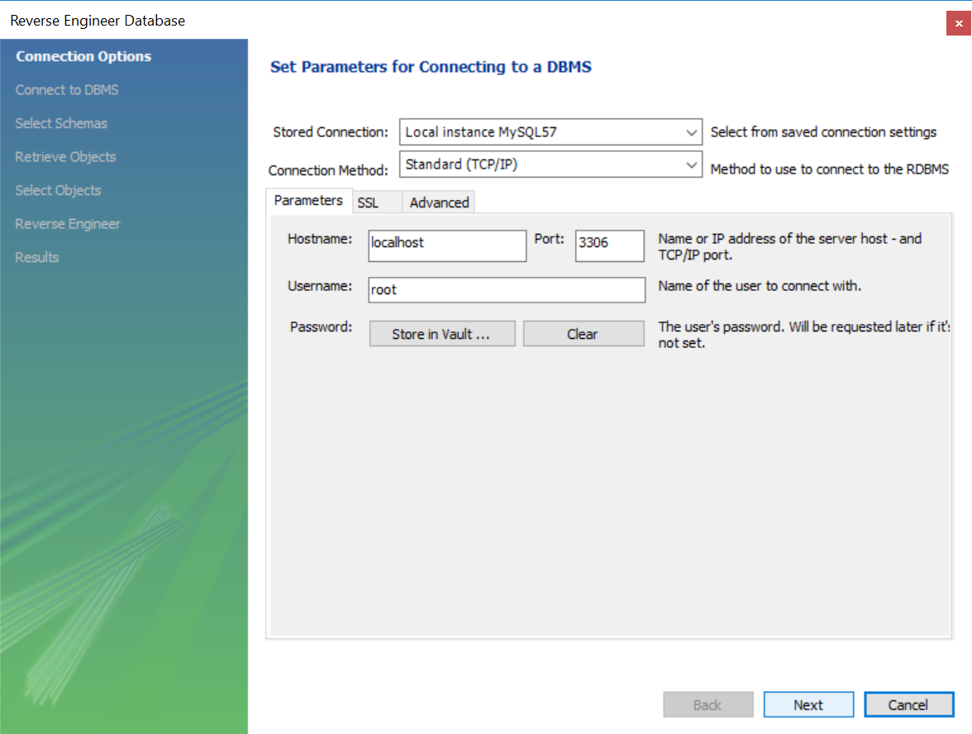

Slide 7
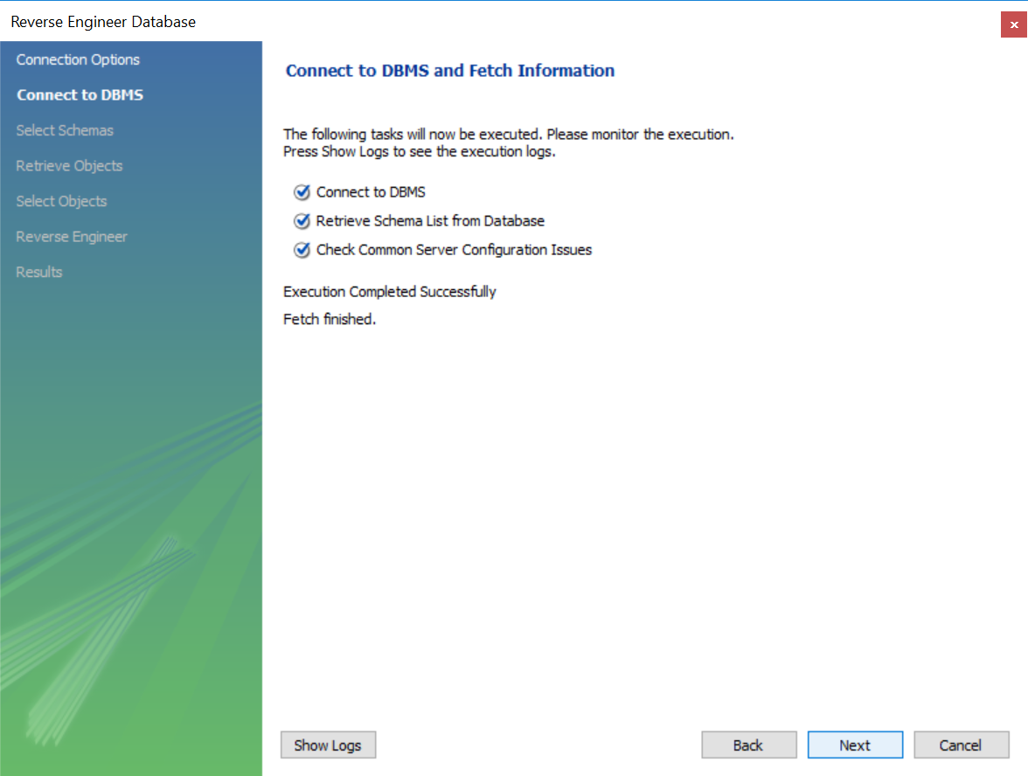

Slide 8
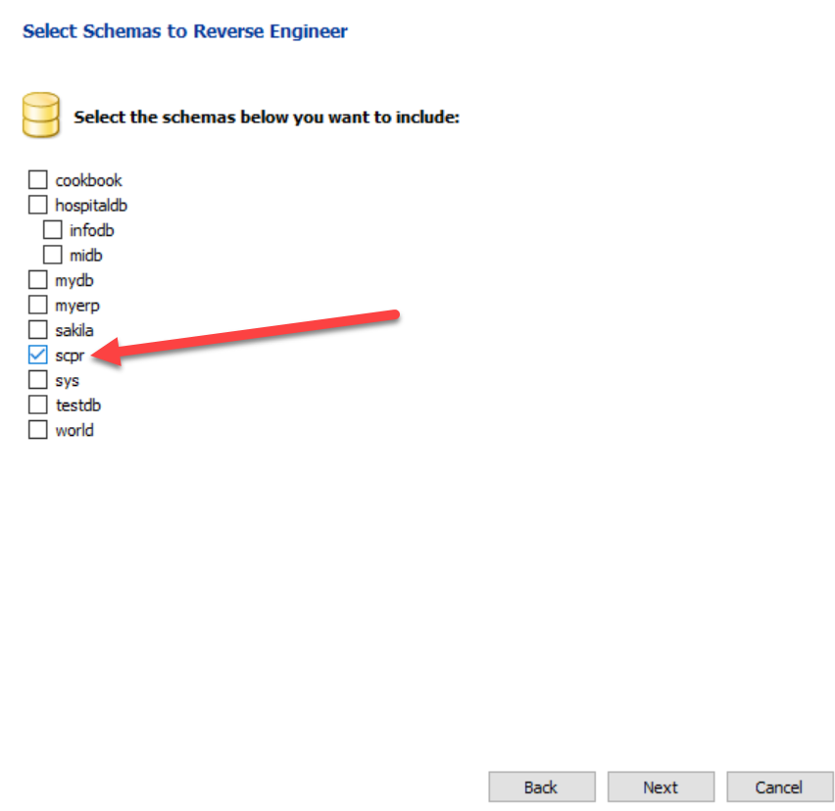

Slide 9
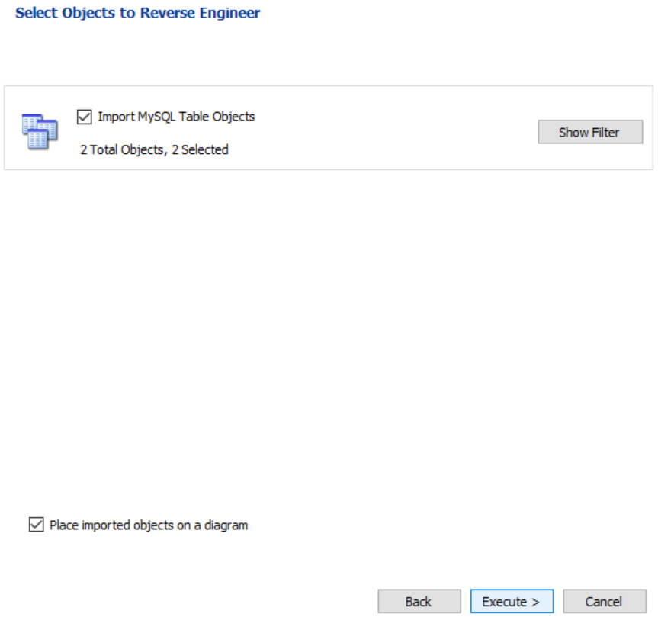

Slide 10
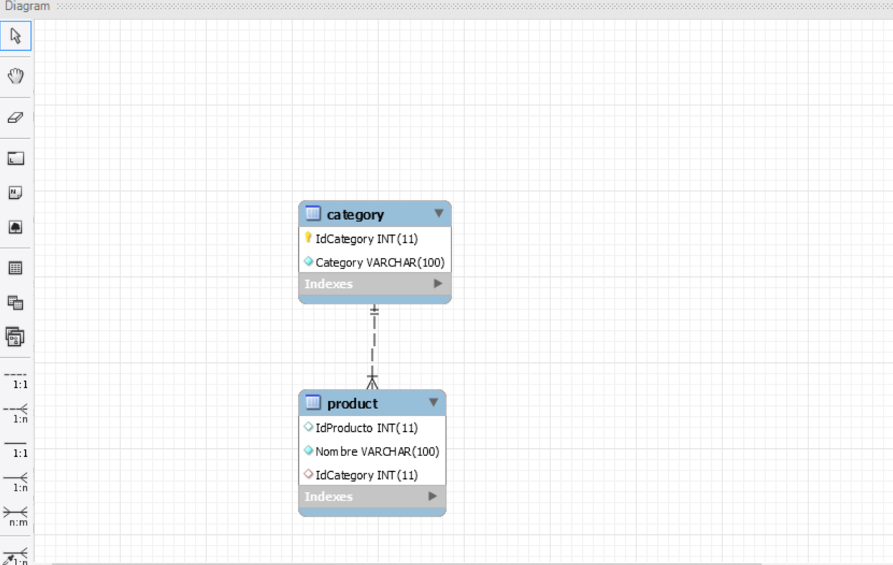

Slide 11
DML: Data Management Language, esto se refiere a todas las instrucciones predefinidas a nivel de MySQL para la gestión o manipulación de la información que tenemos almacenadas en nuestras Bases de Datos.
En una sentencia INSERT de SQL debes especificar la tabla dentro de la cual deseamos insertar una fila de datos y los valores a insertar. La sentencia INSERT tiene diferentes formas:
INSERT INTO tbl_name VALUES(value1,value2,...);
INSERT INTO tbl_name (col_name1,col_name2,...) VALUES(value1,value2,...);
INSERT INTO tbl_name SET col_name1=value1, col_name2=value2, ... ;
A continuación haremos una serie de ejercicios de inserción de datos en las tablas que hemos creado previamente.

Slide 12
Una vez que tenemos datos almacenados en nuestras tablas es frecuente tener requerimientos para su actualización, imaginemos un catalogo de productos con determinados precios a los que debemos aplicar un cambio, en ese caso realizamos una actualización:
UPDATE NombreTabla
SET Columnas a modificar
WHERE con el filtro o predicado de las columnas que requerimos cambiar;
A continuación haremos una serie de ejercicios de actualización en las tablas que hemos creado previamente.

Slide 13
Hay escenarios en donde requerimos eliminar determinadas filas, podemos considerar esta sentencia como la mas delicada a nivel de código DML, es muy importante establecer un filtro para evitar eliminar todas las filas almacenadas en las tabla:
DELETE FROM NombreTabla
WHERE con el filtro o predicado de las columnas que requerimos cambiar;
A continuación haremos una serie de ejercicios para eliminar filas en las tablas que hemos creado previamente.

